Slide 1
未来将维持向上趋势
主讲老师
陈灼基
课程日期
2024.11.28
执业编号
A1120620030004
中国·广州

Slide 2
当前的操作思路
1、三板斧：热点方向（芯片半导体、机器人、传媒等）的上升回档
2、控盘双突破（股价突破年线、半年线），走向上的趋势
3、主题猎手战法：结合热点、L2资金等指标
4、盘中资金流向分析、热点解读

Slide 3
今日热门消息解读
1、超重磅利好：
盘后迎来超预期的重磅利好消息，中共中央政治局召开会议，会议强调，实施更加积极有为的宏观政策，扩大国内需求，推动科技创新和产业创新融合发展，稳住楼市股市，实施更加积极的财政政策和适度宽松的货币政策，加强超常规逆周期调节，打好政策“组合拳”，提高宏观调控的前瞻性、针对性、有效性。
2、机器人：
特斯拉机器人官方账号发布了一段视频，展示了其人形机器人Optimus在复杂地形上行走的最新进展。特斯拉机器人团队选取了三处遍布杂草与落叶的地点，地面坡度最高大约30度。从视频中看，Optimus不仅能够上坡，还能下坡，虽然与常人相比稍显笨拙，但步速与普通人差不多，全程没有摔倒。

Slide 4
今日热门消息解读
3、ai传媒：
OpenAI的12天特别活动的第3天，备受外界期待的视频生成工具Sora终于正式登场。拿到访问权限的用户也在网上陆续分享Sora生成的视频，不难看出，Sora还是有不少惊喜，但有用户也反馈称，Sora对物理规律的理解并不够好，仍会出现人的手部不自然、文字乱码、动物跑着跑着就飞起来等情况。
4、物流：
11月份，中国快递发展指数同比增长14.2%。快递行业整体保持高位运行，其中农村特色产品快递业务量增长较为明显。无人机采摘、智能化分选设备、无人冷链车等科技手段的应用，助力了地方农村特色产品的流通。

Slide 5
关注热点板块
1、固态电池：
11月15日，国家知识产权局披露，华为公开了硅基负极材料的专利，名称为《硅基负极材料及其制备方法、电池和终端》。该专利主要解决了硅基材料因膨胀效应过大导致电池循环性能低的问题，提高负极的循环稳定性。
2、机器人：
11月、23日，黄仁勋：AI正掀起科学革命 机器人时代正在到来；
全球巨头投资入局：华为、宁德时代、特斯拉、英伟达、微软纷纷巨资投资机器人

Slide 6
关注热点板块
3、芯片半导体：
周末消息，美国商会在周四的一封电子邮件中告诉会员，拜登政府将于下周尽快公布对中国新的出口限制。据看到的摘录显示，总部位于华盛顿的强大游说团体在电子邮件中表示，新规定可能会将多达200家中国芯片公司列入贸易限制名单，禁止大多数美国供应商向目标公司发货。
自主可控势必提速，大基金三期需要加快投入。
4、数字经济、AI 应用：
国常会会议提出，发展平台经济事关扩内需、稳就业、惠民生，事关赋能实体经济、发展新质生产力。要加大政策支持力度，壮大工业互联网平台体系，支持消费互联网平台企业挖掘市场潜力，强化平台经济领域数据要素供给，促进数据依法有序跨境流动，增强平台经济领域政策与宏观政策取向一致性。
AI应用、AI营销、AI广告开始逐渐爆发

Slide 7
操作策略
仓位：五成
策略：两个中线个股，两个短线个股
或者，三个中线、吃波段收益，一个短线
剩余资金灵活做T

Slide 10
第三个“国九条”

Slide 13
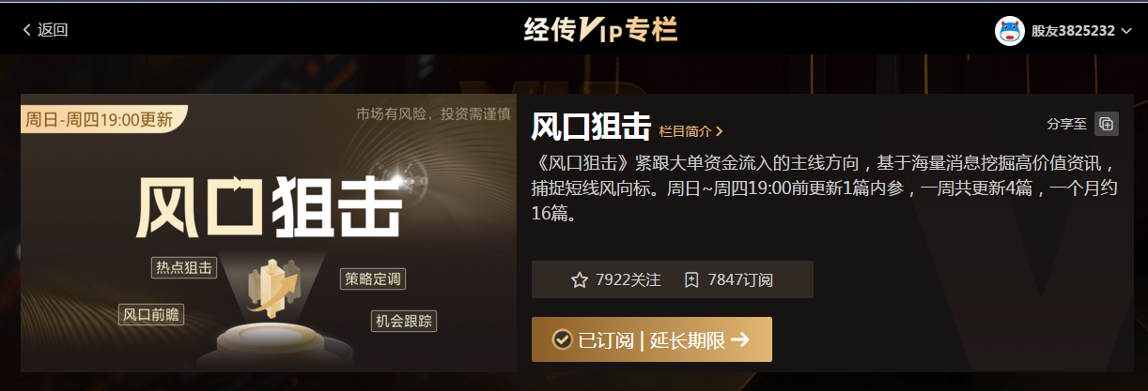
风口阻击二维码

Slide 15
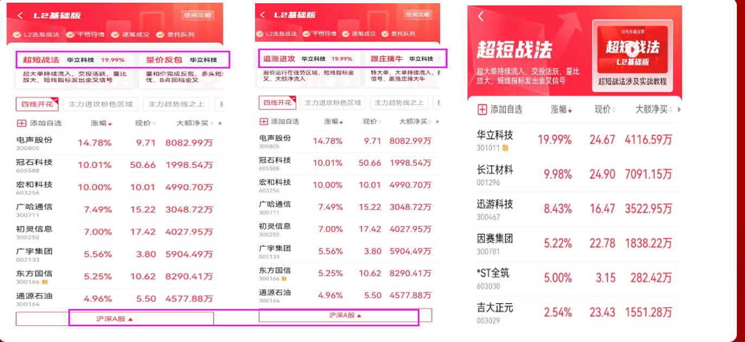
四大战法叠加四线开花

Slide 16
庄散博弈
庄散博弈：将个股资金流分为4种档次，盘中分类并计算出这4类不同档次资金的买卖力度和方向，方便用户看出股票的主力类型及买卖方向。
红色线（皇帝）：代表特大单净额 黄色线（官员）：代表大单净额
蓝色线（地主）：代表中单净额 绿色线（农民）：代表小单净额

Slide 17
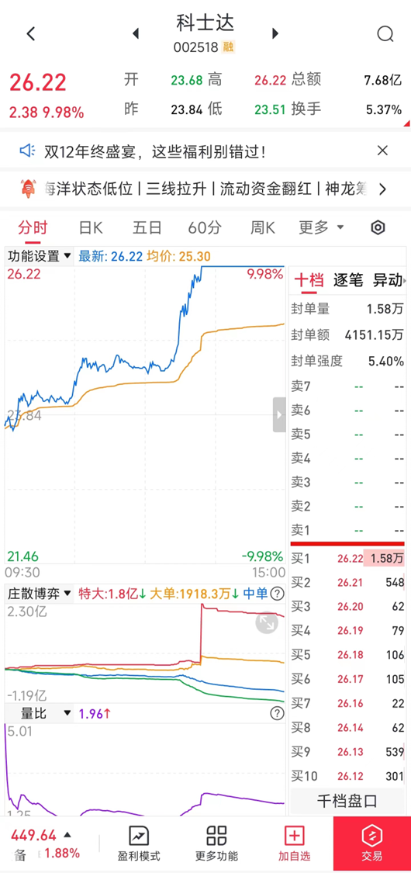
四线开花
庄散博弈（最强形态）： 红线、黄线呈现向上（红线第一，黄线第二）
蓝线、绿线呈现向下（蓝线第三，绿线第四）
说明主力的超大单和大单形成合力抢夺散户筹码，此时个股容易大幅拉升甚至出现涨停板。

Slide 18
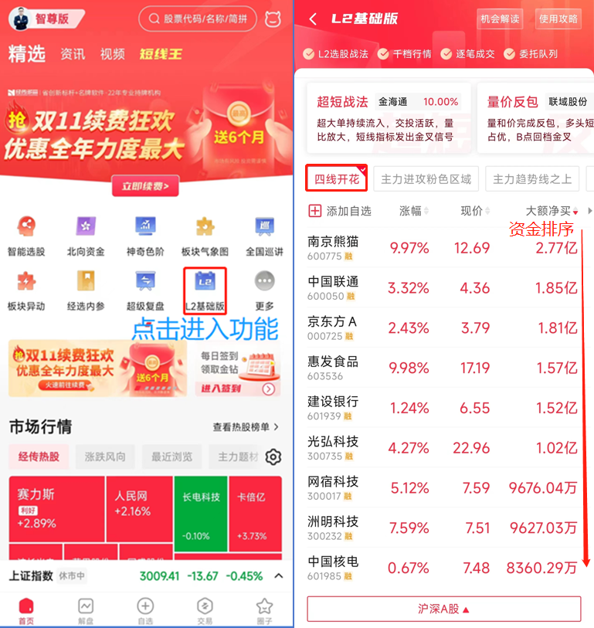
L2基础版使用方法
战法选股步骤（普通）： ①首页点击进入“L2基础版” ②勾选“四线开花”筛选 ③点击“大额净买”排序
④得到全市场当日主力最青睐的个股 优点：全市场个股一览无遗 缺点：个股太多，无从下手

Slide 19
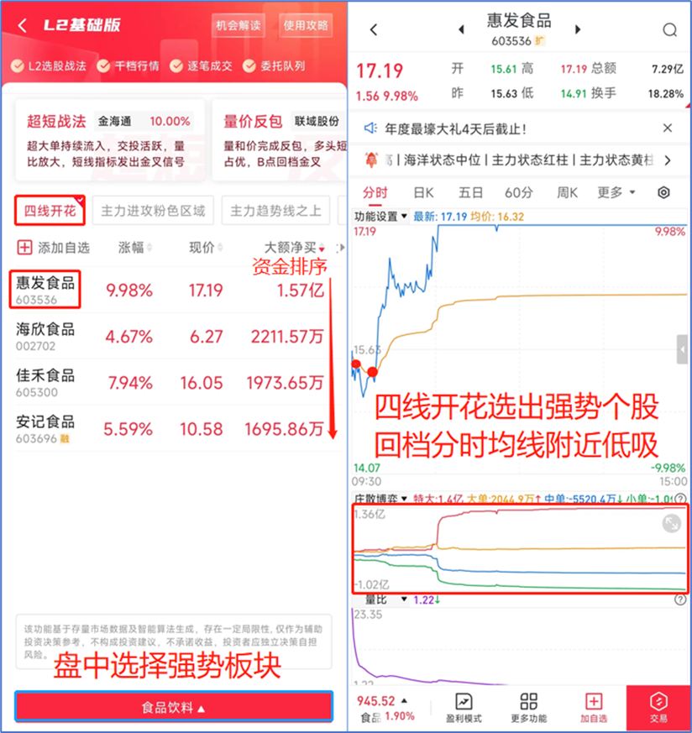
L2基础版使用方法
战法选股步骤（强化）： ①首页点击进入“L2基础版” ②盘中选择强势板块（消息/预判/看好）
③勾选“四线开花”筛选 ④点击“大额净买”排序
⑤得到板块当日主力最青睐的个股
优点：更加精准，便于捕捉主力小动向
缺点：板块容易判断错误

